Slide 1
Федеральное агентство по образованию Российской Федерации Государственное бюджетное образовательное учреждение высшего профессионального образования «КУБАНСКИЙ ГОСУДАРСТВЕННЫЙ УНИВЕРСИТЕТ» Кафедра геоэкологии и природопользования
Министерство образования, науки и молодёжной политики Краснодарского края.
Экологические проблемы агроценозов
Профессор кафедры геоэкологии и природопользования,
доктор биологических наук,
В.И. Киль
22.03.2018

Slide 2
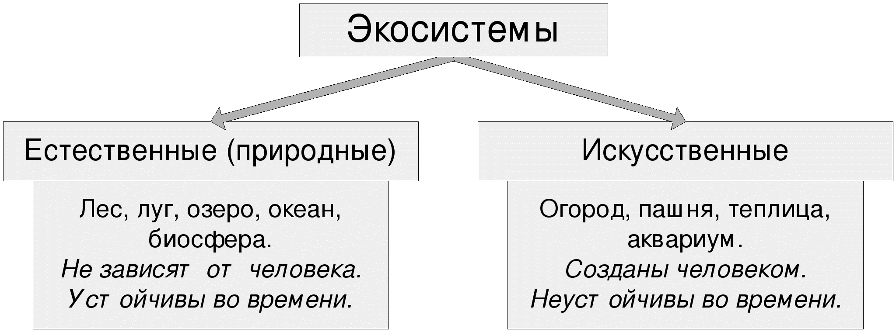
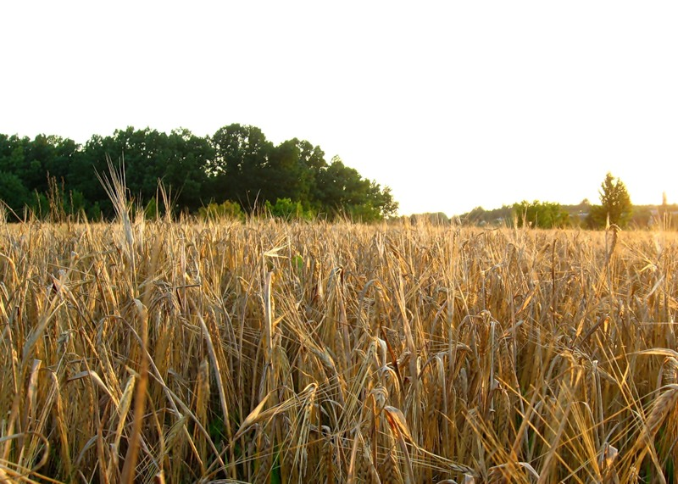

Slide 3
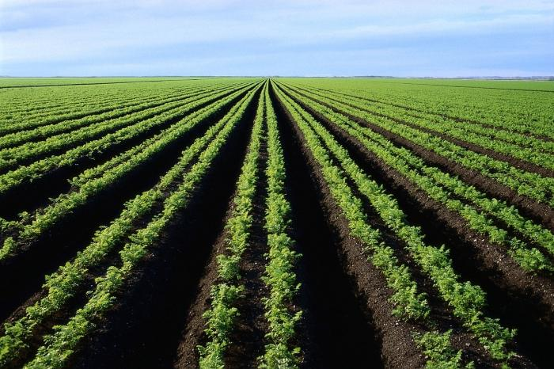
Агроценоз
от греч. ἀγρός, читается agros — «поле», κοινός, читается koinos — «общий» — основной тип агроэкосистем (поле пшеницы, подсолнечника, кукурузы и т.д.)

Slide 4
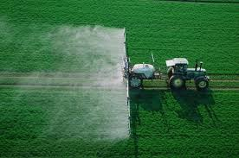
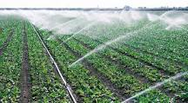
Агроценоз нуждается в
Удобрениях
Защите от вредных организмов
Орошении (в засушливых зонах)
Подготовке поля и уборке урожая (механизация)
Плодородной земле
Высокоурожайных сортах

Slide 5
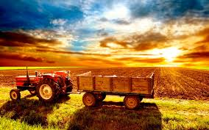
Экологические проблемы агроценозов
Деградация почв (дегумификация, эрозия, опустынивание, засоление, заболачивание)
Химическое загрязнение окружающей среды и сх.продукции
Снижение биоразнообразия
Сведение лесов

Slide 6
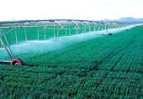
Основные причины экологических проблем агроценозов
Избыточное орошение
Механизация с.х.производства
Нерациональное использование ядохимикатов
Использование монокультур
Экстенсивный путь развития мирового с.х.производства

Slide 7
Зеленая революция
Создание новых высокоурожайных сортов пшеницы
Механизация с.х. производства
Химизация (удобрения, пестициды)
Орошение
Норман Борлоуг

Slide 8
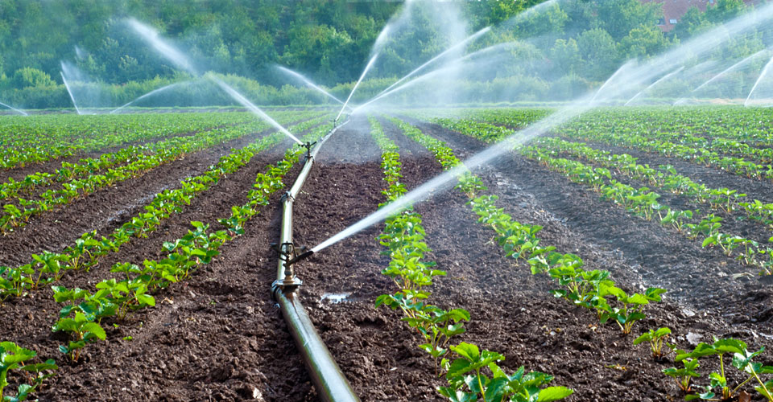
Орошение
Орошение – один из древнейших способов повышения продуктивности почв, а в настоящее время – одно из важнейших направлений интенсификации сельскохозяйственного производства в регионах с недостаточным и неустойчивым естественным увлажнением.

Slide 9
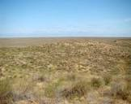
Аридные территории
Засушливые и полузасушливые земли занимают св.50 % поверхности суши
В России 75 % пашни находится в зонах неустойчивого или недостаточного увлажнения

Slide 10
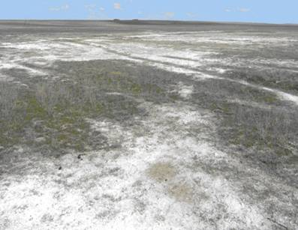
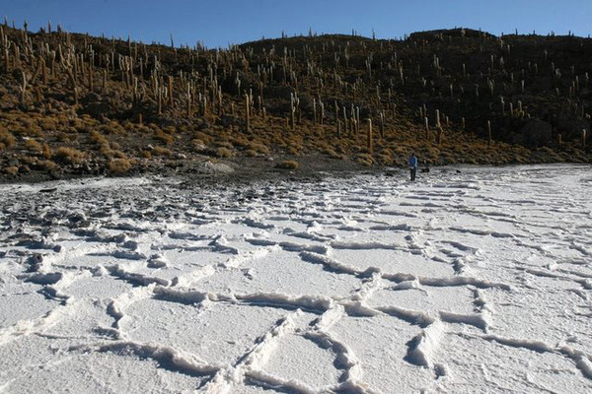
Проблемы, связанные с орошением
1. Глубокие преобразования состояния и режима территории.
засоление почв

Slide 11
Потери земли из за засоления
В мире теряется из за засоления
300 тыс. га орошаемых земель ежегодно
Общая площадь засоленных земель достигла 30 млн. га (примерно 25 % орошаемых земель)
В Египте засолено более 70 % земель
В Ираке – более 50 %
В Индии – более 60 %

Slide 12
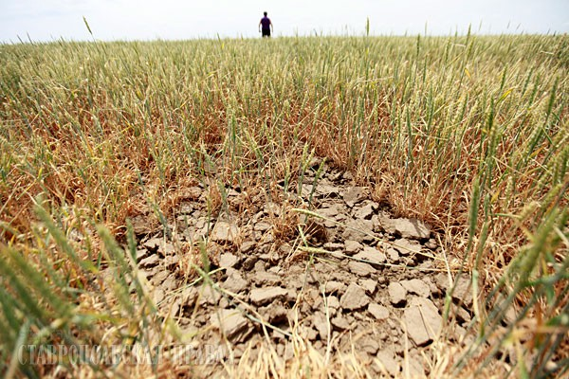
Проблемы, связанные с орошением
2. Большой расход пресной воды и малая эффективность ее использования.
Коэффициент полезного действия для поля или оросительной системы есть отношение объема используемой растениями воды к объему забираемой растением воды (обычно КПД равен 0,4-0,6)

Slide 13
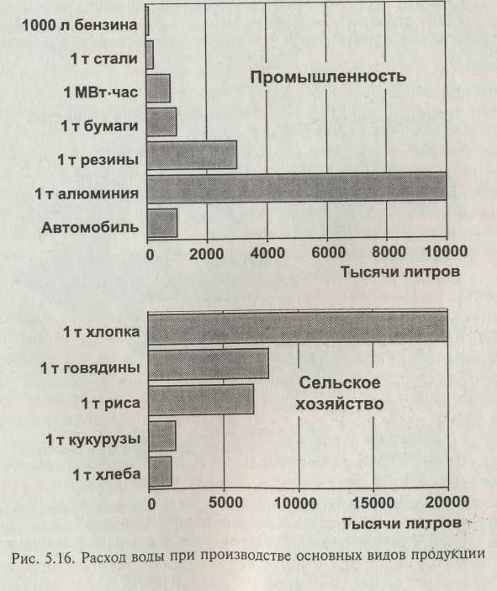

Slide 15
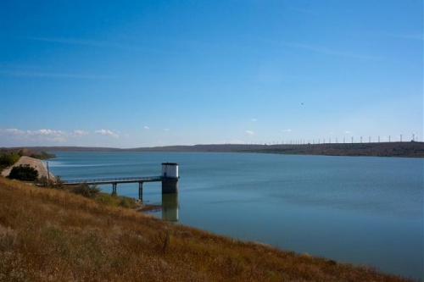
3.Водохранилища
искусственные озера, созданные руками человека для хозяйственных нужд. Их назначение - выравнивание стока речных вод, его регулирование для обеспечения целесообразной работы гидроэлектростанций, системы оросительных каналов и т.д.

Slide 16
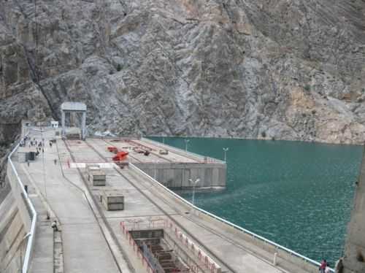
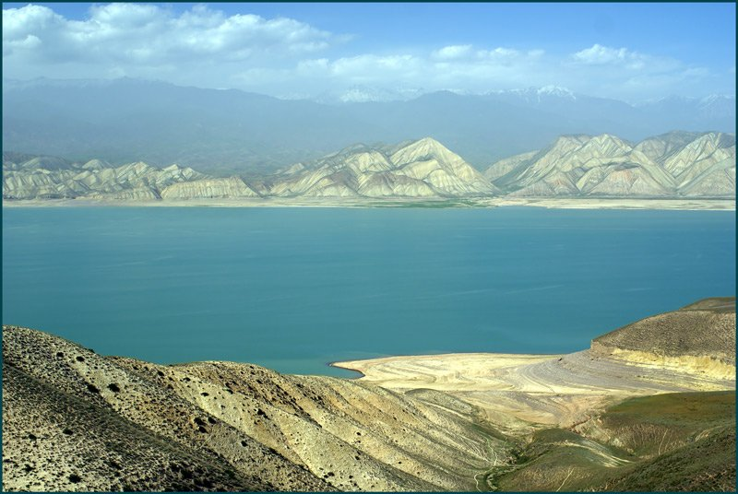
Угроза затопления территорий
В Кыргызстане Токтогульское водохранилище затопило 23 тыс. га орошаемых и 4 тыс. га других сельскохозяйственных угодий.

Slide 17
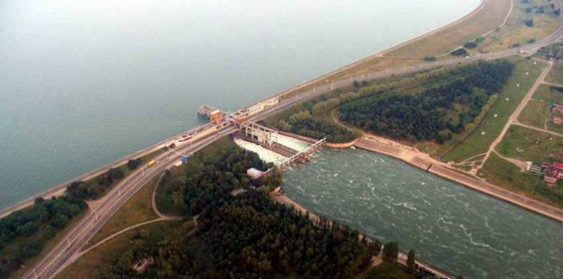
Водохранилища могут изменить местные климатические условия:
температуру и влажность

Slide 18
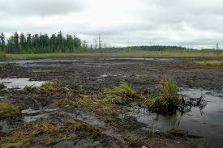
4. Заболачивание территорий

Slide 19
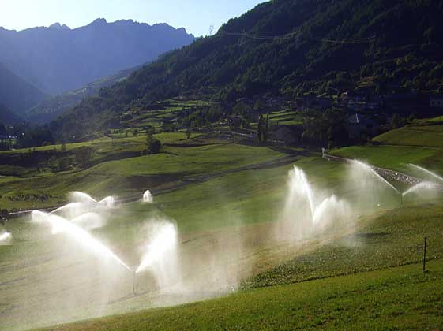
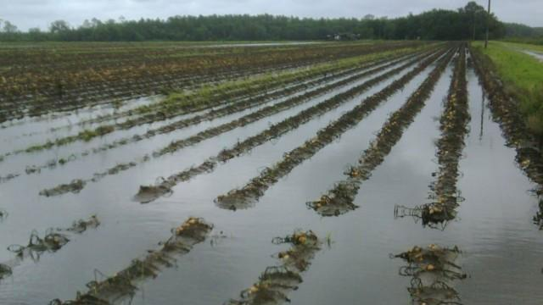
Заболачивание территорий
Геоэкологические изменения:
подъем уровня грунтовых вод вследствие избыточного количества пресной воды.

Slide 20
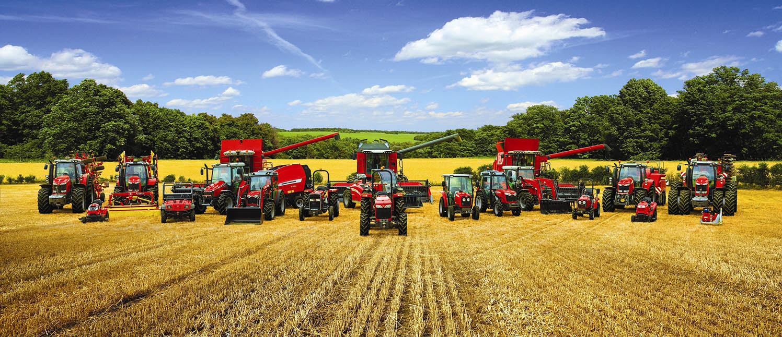
Механизация сельского хозяйства

Slide 21
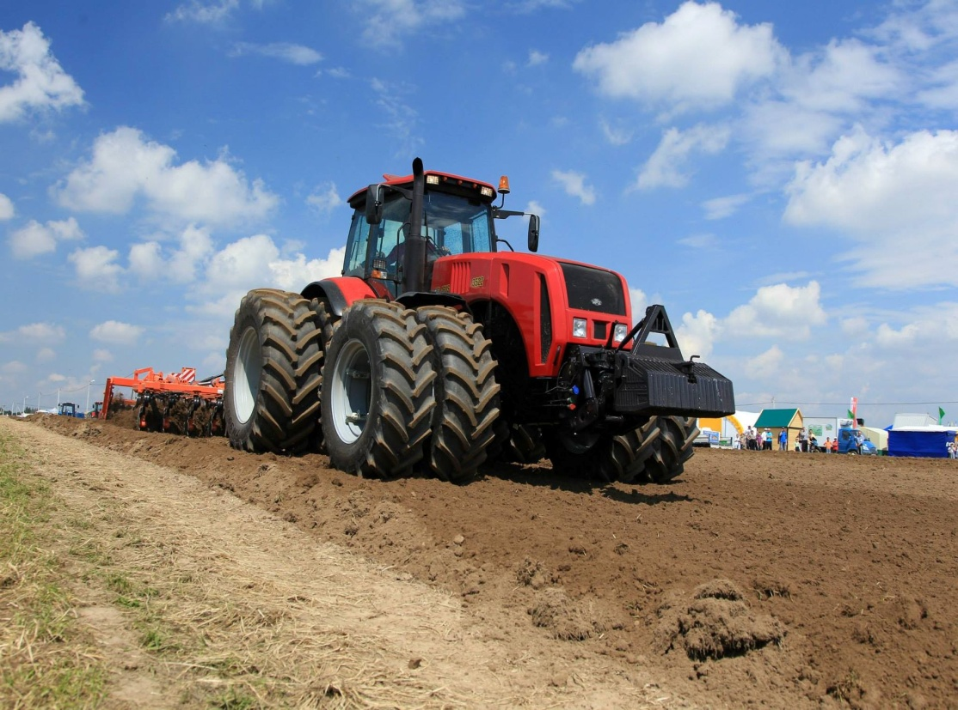
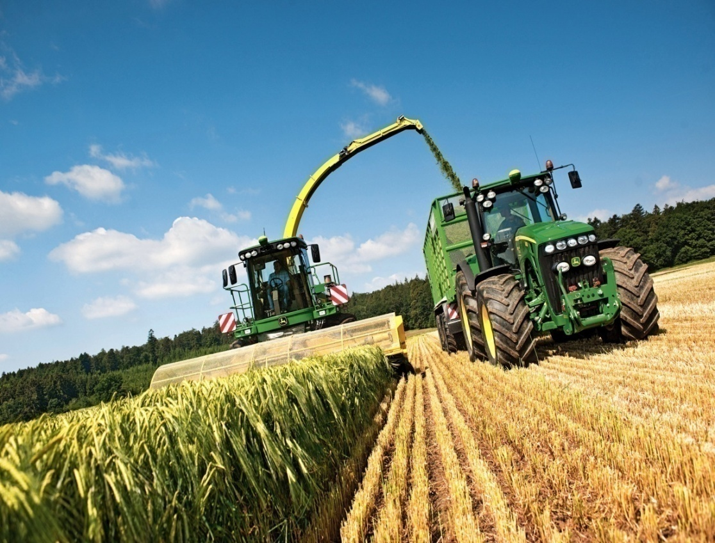
Важнейшие составляющие производственного цикла в сельском хозяйстве – вспашка, посев, обработка, уборка и переработка полученной продукции.

Slide 22
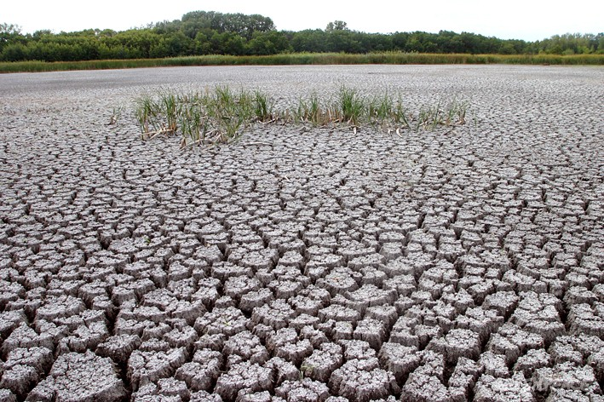
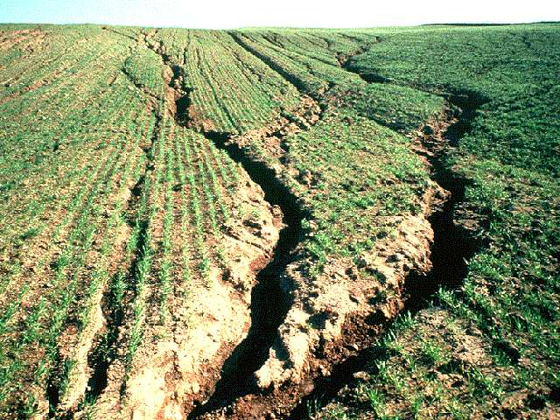
1. ЭРОЗИЯ ПОЧВЫ
Применяемые технологии выращивания сельскохозяйственных культур предусматривают многократное воздействие ходовых устройств машинно-тракторных агрегатов на почву.
Физические свойства почвы ухудшаются, что способствует развитию водной и ветровой эрозии.
ВЕТРОВАЯ ЭРОЗИЯ
ВОДНАЯ ЭРОЗИЯ

Slide 24
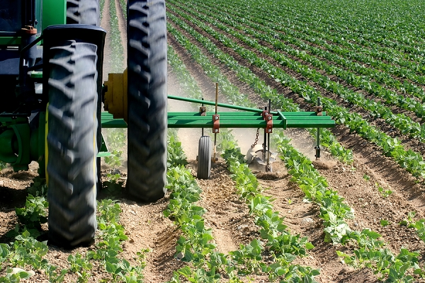
2. Уплотнение почв
В результате уплотнения в почве создаются анаэробные условия, развиваются процессы брожения. Также, из-за уплотнения почвы изменяются протекающие в ней биохимические и биологические процессы. Нарушается водно-воздушный режим почвы. В результате активизации сульфатредуцирующих бактерий в почве накапливается сероводород - вещество, токсичное для организмов.

Slide 25
В результате неоднократного передвижения машин по полю происходит значительное переуплотнение почвы, которое распространяется на большую глубину (до 100 см), а машинные "следы" покрывают до 80 % поля.
Под влиянием тяжелой техники (данные ВИМ, МСХА им. К.А. Тимирязева, Почвенного института им. В.В. Докучаева) плотность почвы возросла к настоящему времени на 20%

Slide 26
3.Дегумификация почв
Общие потери почвы с продукцией и на рабочих органах сельскохозяйственных машин, колесах и гусеницах (особенно во влажную погоду) достигают примерно 16 %. В дождливую погоду с корнями из самого плодородного слоя выносится до 4 т/га почвы. На овощные базы ежегодно вместе с картофелем и овощами завозится до 100 тыс. т почвы, что равносильно потере ее 30-сантиметрового слоя на площади 43 га. Ежегодный же суммарный унос почвы составляет 1,5 млрд т

Slide 27
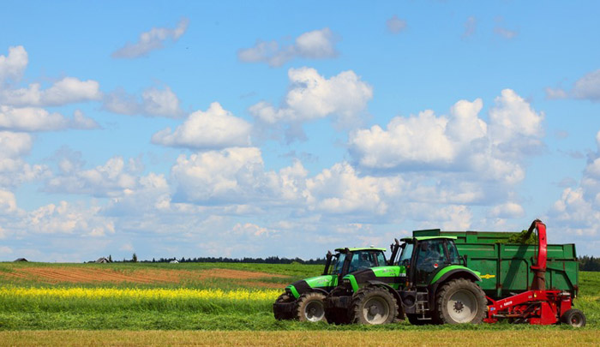
4. Загрязнение атмосферы
Выбросы отработанных газов из выхлопных труб машинотракторных агрегатов вызывают такое загрязнение атмосферы, которое можно сравнить с воздействием крупных промышленных предприятий

Slide 28
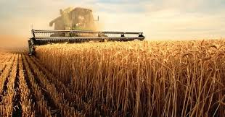
Токсиканты атмосферы
Окислы углерода, азота и серы
ПАУ (полициклические ароматические углеводороды)
Альдегиды
Бензопирен
Тяжелые металлы (свинец и др.)
Альдегиды

Slide 29
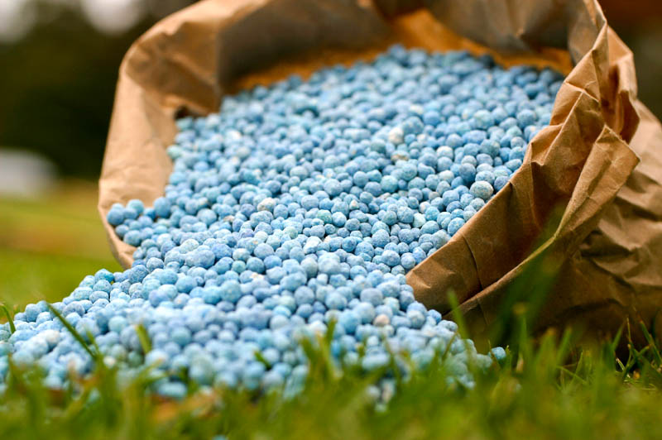
Минеральные удобрения
— неорганические соединения, содержащие необходимые для растений элементы питания.

Slide 30
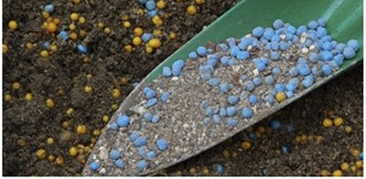
В почвах обычно имеются все необходимые растению питательные элементы. Но часто отдельных элементов бывает недостаточно для удовлетворительного роста растений.

Slide 31
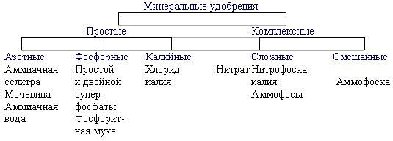
Минеральные удобрения содержат питательные вещества в виде различных минеральных солей.
В зависимости от того, какие питательные элементы содержатся в них, удобрения подразделяют на простые и комплексные.

Slide 32
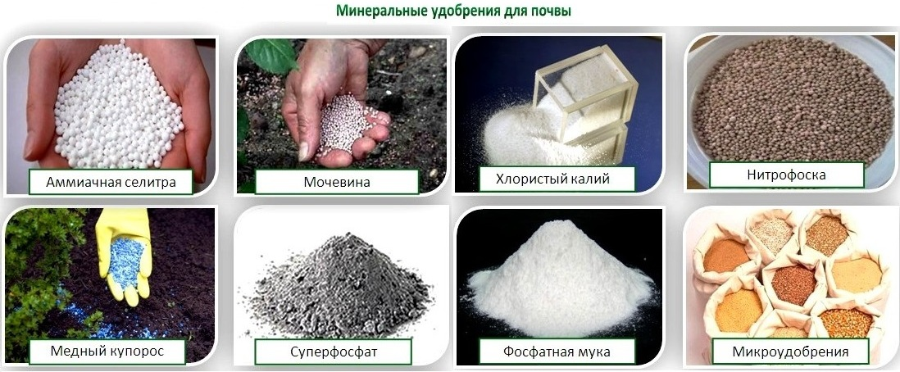

Slide 33
Структура производства минеральных удобрений в России в 2016 г.
N
45%
P
17%
K
38%

Slide 34
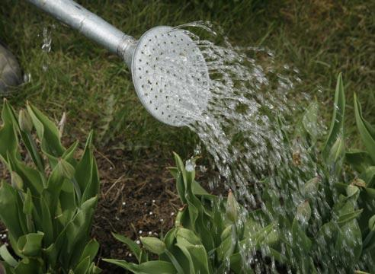
Для достижения наибольшей эффективности минеральных удобрений их необходимо соблюдать нормы и сроки их внесения в почву, а также применять в неразрывном комплексе с другими агротехническими мероприятиями (хорошая обработка почвы, улучшение водного режима почвы путем ирригационных и мелиоративных работ и т.д.)

Slide 35
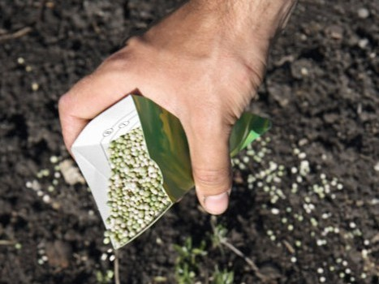
Экономическая эффективность удобрений высокая. В частности, минеральные удобрения, внесенные в правильной дозе и надлежащем соотношении под ведущие культуры, не только окупают все расходы по их применению в первый же год, но и дают прибыль хозяйству.

Slide 36
Фосфорные удобрения
Неблагоприятные экологические последствия –
Эвтрофикация водоемов
Накопление в почве тяжелых металлов

Slide 37
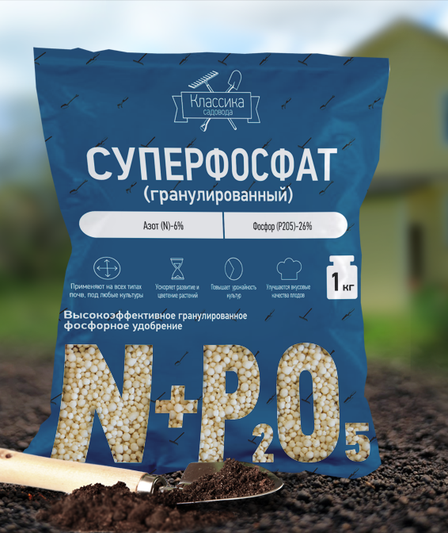
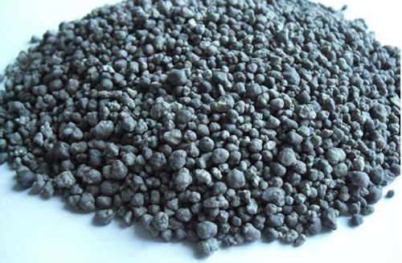
Фосфорные удобрения
Основной вид фосфорного удобрения — суперфосфат — получил широкое распространение благодаря сравнительно простой технологии производства, дешевизне продукции и агрохимической эффективности.

Slide 38
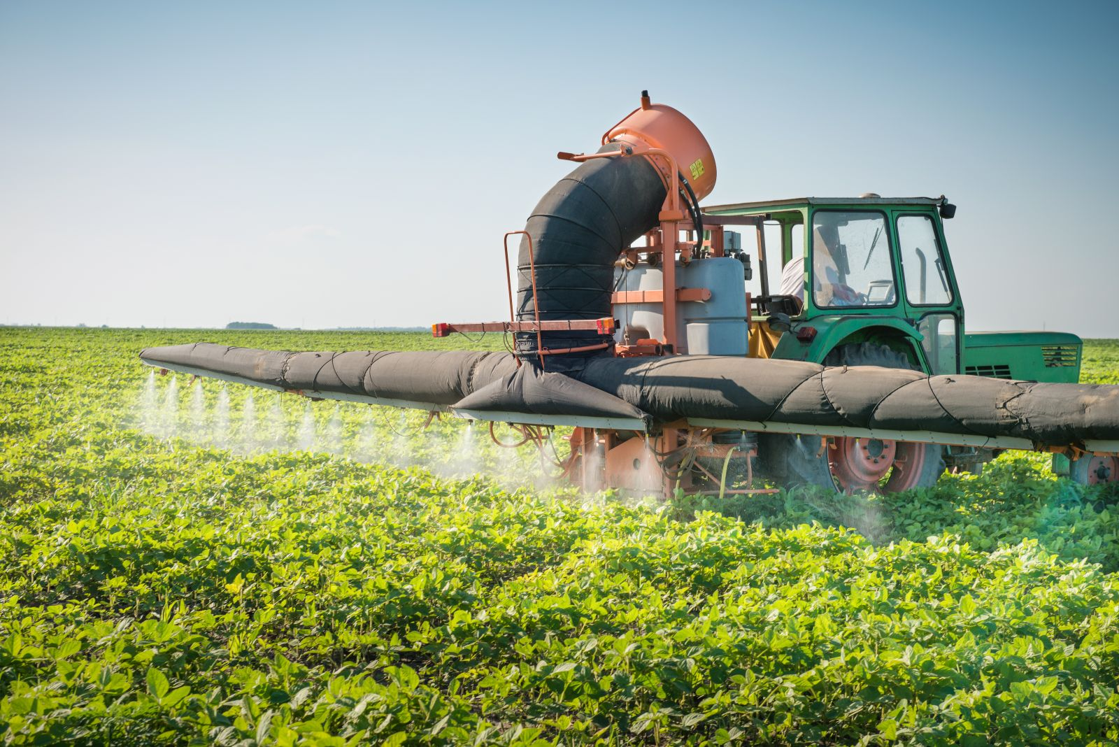
Около 60% вносимых в почву удобрений вымываются из нее и поступают в водохранилища. В них же поступают, часто без очистки или плохо очищенные, стоки животноводческих комплексов, птицефабрик и ферм.

Slide 39
Сброс стоков с химическими удобрениями = чрезмерное обогащение воды азотом и фосфором = «цветение» воды.

Slide 40
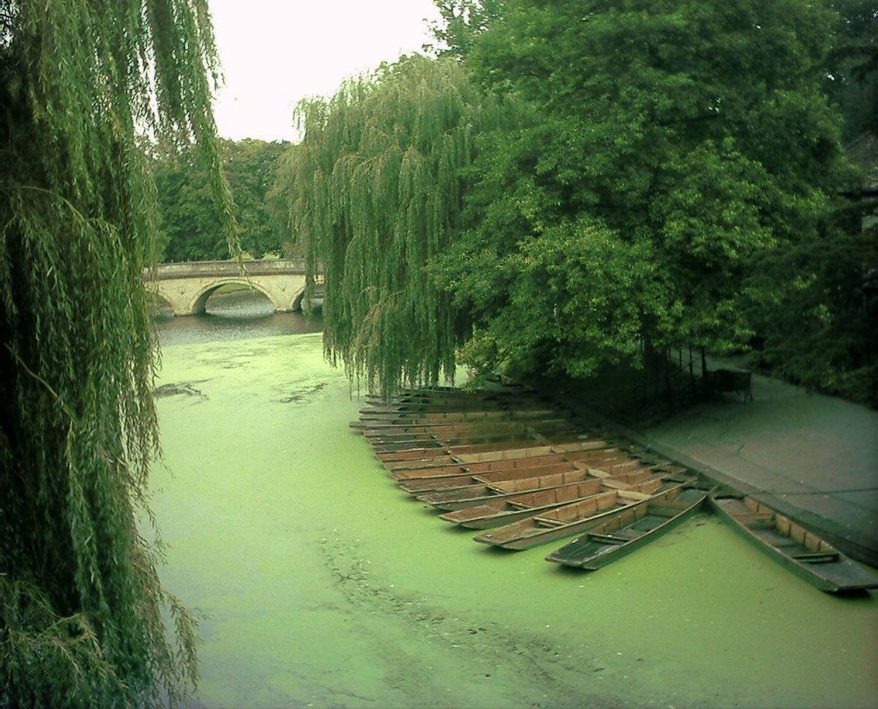
Последствия эвтрофирования:
цветение воды;
снижение прозрачности;
появление неприятного запаха и вкуса;
дефицит кислорода;
изменение структуры ихтиофауны вследствие исчезновения ценных пород рыб.

Slide 41
Калийные удобрения
Неблагоприятные экологические последствия –
1. Накопление ионов хлора в почве, что ведет к снижению плодородия
2. Попадание в грунтовые воды , повышая в них концентрацию солей

Slide 42
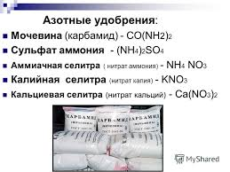
Азотные удобрения
Неблагоприятные экологические последствия –
Нитраты и нитриты (образование нитрозаминов в организме)
Диоксид азота
Микробный токсикоз почв

Slide 43
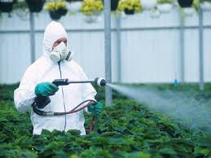
Пестициды
Химические средства защиты растений
От вредных насекомых – инсектициды
От болезней – фунгициды
От сорняков – гербициды

Slide 44
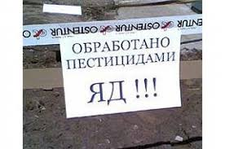
Экологические последствия применения пестицидов
Высокая токсичность
Персистентность (устойчивые соединения, долго разлагаются в почве и сохраняют свою активность)
Снижение биоразнообразия
Резистентность вредителей (ведет к увеличению числа и кратности обработок)
Накопление по трофическим цепям

Slide 45
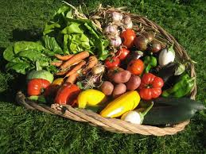
Сокращение генетического разнообразия
По данным Продовольственной и сельскохозяйственной организации ООН, (ФАО) 75 процентов генетического разнообразия культивируемых растений, существовавшего сто лет назад, потеряно главным образом из-за индустриализации сельского хозяйства.
«В настоящее время основной причиной сокращения генетического разнообразия является внедрение коммерческих методов ведения сельского хозяйства. Непредусмотренным следствием распространения новых сортов сельскохозяйственных культур стало вытеснение — и утеря — разнообразных сорта, которые традиционно выращивались фермерами».

Slide 46
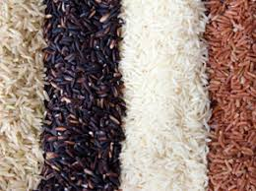
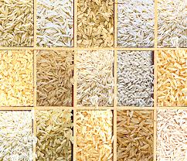
Генетическое разнообразие – источник пищи
Например, в начале XX века в различных районах Азии выращивали более 100 000 сортов риса, в одной только Индии их было известно не менее 30 000. Сегодня 75 процентов урожая риса в Индии получают из семян лишь десяти сортов риса.
На Шри-Ланке из 2 000 разновидностей риса
осталось лишь 5.
Наличие большого количества сортов риса повышает вероятность того, что среди них найдутся устойчивые к распространенным среди растений заболеваниям.

Slide 47
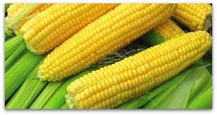
Уменьшение генетического разнообразия– кукуруза
В Мексике — на родине кукурузы — культивируют только 20 процентов разновидностей этого растения, найденных там в 1930-х годах.

Slide 48
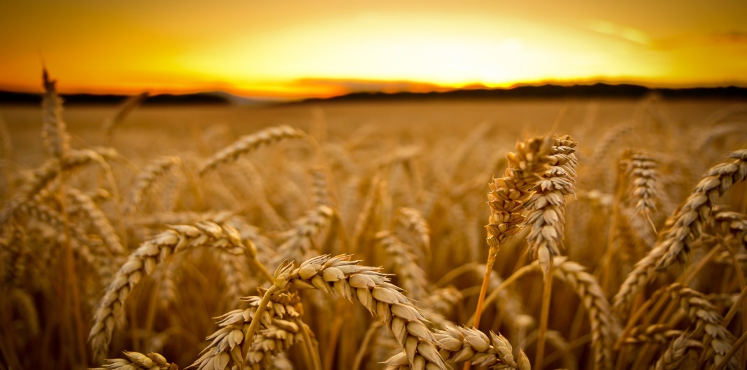
Уменьшение генетического разнообразия– пшеница
В 1949 году в Китае культивировалось около 10 000 сортов пшеницы, сегодня выращивается меньше 1 000 сортов.

Slide 49
Уменьшение генетического разнообразия – овощи
Меньше чем за 80 лет исчезло 97 процентов разновидностей овощей, растущих в Соединенных Штатах!
Разнообразие капусты сократилось на 95 процентов, а томатов — на 81 процент.

Slide 50
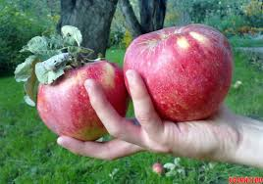
Генетическое разнообразие – фрукты
В США за истекшие 100 лет исчезло почти 6 000 сортов яблонь

Slide 51
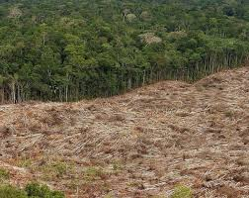
Сведение лесов под пастбища и пашни
Нехватка плодородных земель – основная причина сведения лесов

Slide 52
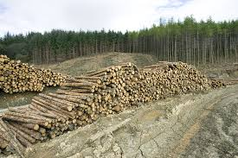
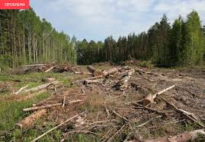
Сведение лесов
для получения топлива, строительства и бумаги
Каждый год сводятся леса площадью с Великобританию

Slide 53
Используемая литература
Агроэкология. Учебно-методический комплекс / Зуева Г.А. // Елабуга: ЕГПУ, 2010. – 20 с.
Агроэкология. Методология, технология, экономика [Текст] : учебник для студентов вузов / [В. А. Черников и др.] ; под ред. В. А. Черникова, А. И. Чекереса. - М. : КолосС , 2004. - 399 с. : ил. - (Учебники и учебные пособия для студентов высших учебных заведений). - Библиогр. : с. 392-393. - ISBN 5953200781 : 397 р.
Фитопатология [Текст] : учебник для студентов вузов / И. Г. Семенкова, Э. С. Соколова. - М. : Академия, 2003. - 479 с. - (Высшее профессиональное образование). - Библиогр. : с. 453-455. - ISBN 5769512598 : 217.00.
Гогмачадзе Г.Д. Деградация почв: причины, следствия, пути снижения и ликвидации // МГУ имени М.В.Ломоносова (Московский государственный университет имени М. В. Ломоносова). 2011г. -272 стр.
Интернет ресурсы
Васильева, Н. В. Основы землепользования и землеустройства : учебник и практикум для академического бакалавриата / Н. В. Васильева. — М. : Издательство Юрайт, 2018. — 376 с. — (Серия : Бакалавр. Академический курс). — ISBN 978-5-534-00498-4. — Режим доступа : www.biblio-online.ru/book/9C4A0FC2-D85B-412D-979F-418B599F63A0.
Тупикин, Е. И. Химия в сельском хозяйстве : учебное пособие для СПО / Е. И. Тупикин. — 2-е изд., испр. и доп. — М. : Издательство Юрайт, 2018. — 184 с. — (Серия : Профессиональное образование). — ISBN 978-5-534-04160-6. — Режим доступа : www.biblio-online.ru/book/17F100A8-2C41-4920-875C-1BB44A9AAF8D.
Экономика сельского хозяйства : учебник для академического бакалавриата / Н. Я. Коваленко [и др.] ; под ред. Н. Я. Коваленко. — М. : Издательство Юрайт, 2018. — 406 с. — (Серия : Бакалавр. Академический курс). — ISBN 978-5-9916-8769-0. — Режим доступа : www.biblio-online.ru/book/98A0B79E-473C-42A5-9D88-C23AD27FFD5B.
Курбанов, С. А. Земледелие : учебное пособие для СПО / С. А. Курбанов. — 2-е изд., испр. и доп. — М. : Издательство Юрайт, 2018. — 301 с. — (Серия : Профессиональное образование). — ISBN 978-5-534-00693-3. — Режим доступа : www.biblio-online.ru/book/EB5F1970-9A1C-49CE-A6E0-BB546FC04ADD.
Левитин, М. М. Сельскохозяйственная фитопатология + допматериалы в эбс : учебное пособие для СПО / М. М. Левитин. — М. : Издательство Юрайт, 2018. — 281 с. — (Серия : Профессиональное образование). — ISBN 978-5-534-01496-9. — Режим доступа : www.biblio-online.ru/book/45CF01F9-13EB-4DD7-807C-969FF0141E7B.

Slide 54
Спасибо за внимание

